Slide 1
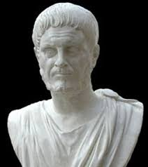
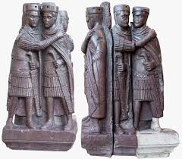
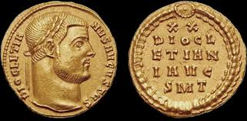
DIOCLEZIANO
SUCCESSIONE
Alla morte di Probo, l’imperatore Diocleziano, figlio di un ex schiavo
si dimostrò in grado di
portare l’ordine all’interno e ai
confini dell’impero.

Slide 2
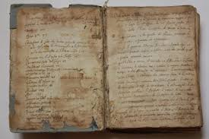
LE RIFORME DI DIOCLEZIANO
Le riforme di Diocleziano furono:
La riforma del potere politico
La riforma dell’esercito
La riforma dello stato
La riforma fiscale

Slide 3
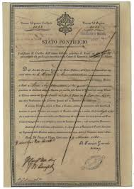
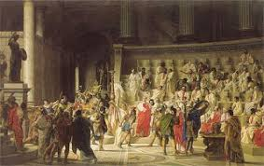
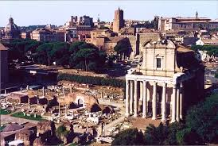
LA RIFORMA DEL POTERE POLITICO
Diocleziano per prima cosa volle mantenere l’unità dello Stato, rafforzando il potere del sovrano. Egli sfruttò la «lex de imperio» di Vespasiano. La ‘’Lex de imperio‘’ legittimava la sovranità assoluta dell’imperatore per la salvaguardia degli interessi pubblici ed emise editti di propria iniziativa

Slide 4
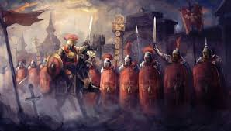
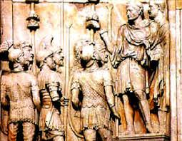
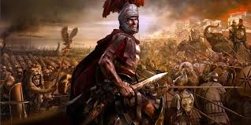
LA RIFORMA DELL’ESERCITO
Diocleziano riformò il sistema di arruolamento, limitando la coscrizione obbligatoria solo per i figli dei soldati e per coloro che non appartenevano a nessuna corporazione, acconsentì che i proprietari terrieri commutassero il rifornimento obbligatorio di reclute con un pagamento in denaro.
Inoltre l’esercito venne diviso in due parti: limitanei e comitatenses.

Slide 5
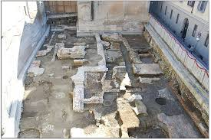
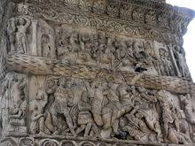
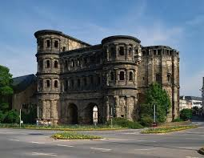
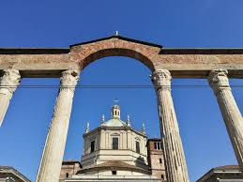
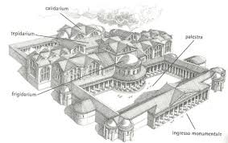
LA RIFORMA DELL’IMPERO
Per amministrare lo Stato, Diocleziano nel 293 lo ripartì in due parti: Oriente e Occidente. A loro volta queste vennero divise in prefetture e diocesi. Al comando di ogni capitale (Milano, Treviri, Sirmio e Nicomedia) vi era un rappresentante della tetrarchia.

Slide 6
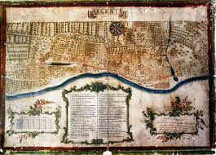
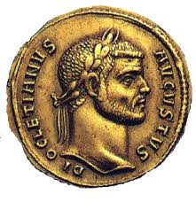
LA RIFORMA FISCALE
Diocleziano pose un freno alle inflazioni, ridonò un bilancio stabile e regolare allo stato. Fece calcolare le imposte per ogni provincia in base alle porzioni coltivabili da ogni cittadino (iugium). Inoltre pagavano una tassa sul bestiame. Per migliorare la riscossione delle tasse Diocleziano attuò il censimento e il catasto nel 287.
Nel 301 con l’editto sui prezzi si fissò un calmiere, cioè un prezzo massimo che non poteva essere superato.
Fu indetto una nuova forma di contratto tra proprietari terrieri e agricoltori: colonato.

Slide 7
LA FINE DI DIOCLEZIANO
CI FU LA ROTTURA INTERNA FRA GLI ORGANI DELLO STATO.
LE RIFORME FISCALI FRENARONO L’EVOLUZIONE DEL DINAMISMO E DELLE PROVINCE.
VENNERO A CREARSI CETI SOCIALI CHIUSI E LE PROFESSIONI SI TRASMETTEVANO DI GENERAZIONE IN GENERAZIONE.
H
T
E
E
N
D

